Slide 1
Initiation à github
IFIE3 - EAE/ETN
Valentin PÈRE
23/09/2021
<numéro>
Titre de la présentation - menu « Insertion / En-tête et pied de page »

Slide 2
sommaire
Pourquoi utiliser github ?
Premiers pas
Travail en branches
23/09/2021
<numéro>
Titre de la présentation - menu « Insertion / En-tête et pied de page »

Slide 3
I
Pourquoi utiliser github ?
23/09/2021
<numéro>
Titre de la présentation - menu « Insertion / En-tête et pied de page »

Slide 4

I : pourquoi github ?
<numéro>
1.1 Qu’est ce que Git et GitHub ?
Système de contrôle de version distribué
Développer à plusieurs sur le même répertoire.
Revenir en arrière lorsque vous faîtes une erreur… Après des heures de programmation
Avec Git, vous donnez des versions de votre code, que vous pouvez ré-utiliser en cas de besoin

Slide 5

I : pourquoi github ?
<numéro>
1.1 Qu’est ce que Git et GitHub ?
Système de contrôle de version distribué
Cas centralisé :
Ordinateur 1
Répertoire Central
Ordinateur 2

Slide 6

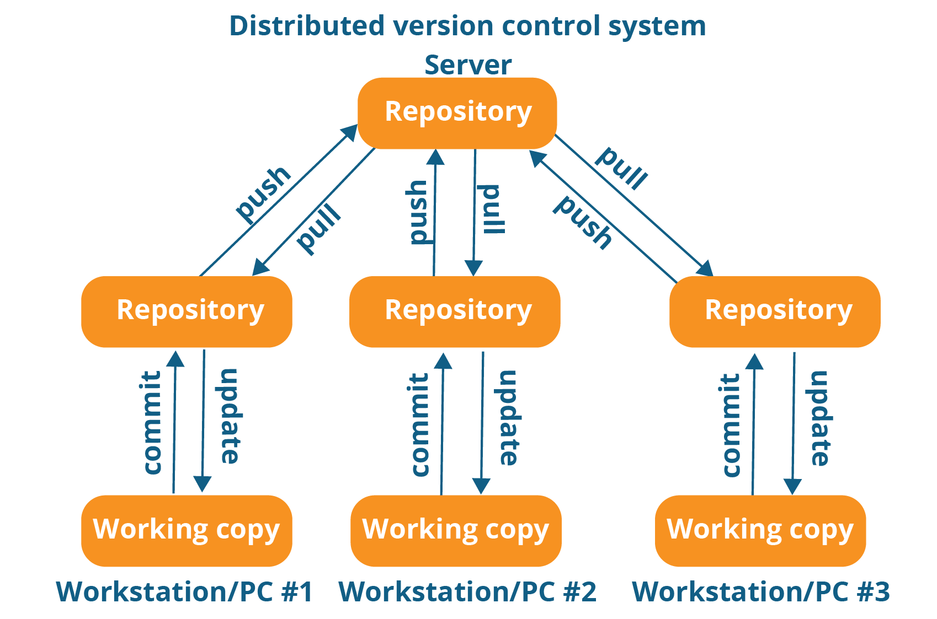

I : pourquoi github ?
<numéro>
1.1 Qu’est ce que Git et GitHub ?
Si l’ordinateur ou le serveur central crash, pas de soucis !

Slide 7


I : pourquoi github ?
<numéro>
1.1 Qu’est ce que Git et GitHub ?
Ensemble d’outils pour gérer des répertoires contenant du code.
Gratuit, openSource
Services d’hôte de répertoires Git.
Ils sont capables d’utiliser tous les codes sources et fonctionnalités de Git.

Slide 8
I : pourquoi github ?
<numéro>
1.1 Qu’est ce que Git et GitHub ?
v0
v1
Master
Fonction
Dev 1
…..
Dev 2

Slide 9
I : pourquoi github ?
<numéro>
1.2 Configuration de Git
C’est parti pour tester tout ça !
Ouvrez votre navigateur et tapez « download Git », cliquez sur le premier lien et téléchargez Git selon votre système d’exploitation.
Suivez l’installation.
Créez un dossier, puis un fichier texte (.txt) et tapez la phrase de votre choix avant de sauvegarder (Ctrl+S).
Si vous êtes sous Windows, faîtes un click droit dans le dossier et clickez sur « Git Bash here ».

Slide 10

I : pourquoi github ?
<numéro>
1.2 Configuration de git
Entrez les lignes de commandes suivantes avec votre nom et votre adresse mail
Dîtes à Git qu’il doit associer sa structure au dossier en question :
Des fichiers masqués sont apparus, votre répertoire a bien une structure git.
Git sera en mesure de suivre (ou « traquer ») l’évolution des fichiers dans ce dossier

Slide 11
II
Premiers pas
23/09/2021
<numéro>
Titre de la présentation - menu « Insertion / En-tête et pied de page »

Slide 12
II : premiers pas
<numéro>
2.1 Espace de transit
« staging area »
Dossier de travail
Espace de transit
Répertoire local
Répertoire distant
Git add
Git commit
Git push
Git checkout
Git pull
Git merge

Slide 13
II : premiers pas
<numéro>
2.1 Espace de transit
L’espace de transit est un espace sur lequel on positionne les fichiers modifiés avant de les mettre à jour dans le répertoire git local (puis distant).
<git add> permet d’ajouter un ou plusieurs fichiers dans l’espace de transit :
<git add [Nom du/des Fichier(s)]> ajoute les fichiers spécifiés dans l’espace de transit.
<git add .> ajoute tous les fichiers du dossier de travail dans l’espace de transit.
<git rm --cached [Nom du/des fichiers]> sort les fichiers concernés de l’espace de transit.
Si ça ne fonctionne pas, essayer <git reset [Nom du fichier]>.

Slide 14
II : premiers pas
<numéro>
2.2 Répertoire local Git
« staging area »
Dossier de travail
Espace de transit
Répertoire local
Répertoire distant
Git add
Git commit
Git push
Git checkout
Git pull
Git merge

Slide 15
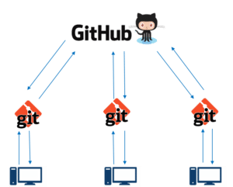
II : premiers pas
<numéro>
2.2 Répertoire local Git
Ici
<git commit -m « [Votre message] »> met à jour le répertoire local Git selon les modifications des fichiers de l’espace latent.
<git status> permet de consulter les différences entre les fichiers dans l’espace de travail, l’espace de transit et le répertoire Git local. Il affiche les fichiers modifiés par rapport au répertoire local Git qui sont et ne sont pas dans l’espace de transit.
Conseil : Installer notepad++ pour voir des couleurs dans votre invité de commande Windows.

Slide 16
II : premiers pas
<numéro>
2.3 Répertoire distant
« staging area »
Dossier de travail
Espace de transit
Répertoire local
Répertoire distant
Git add
Git commit
Git push
Git checkout
Git pull
Git merge

Slide 17
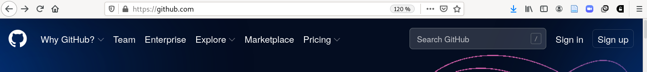
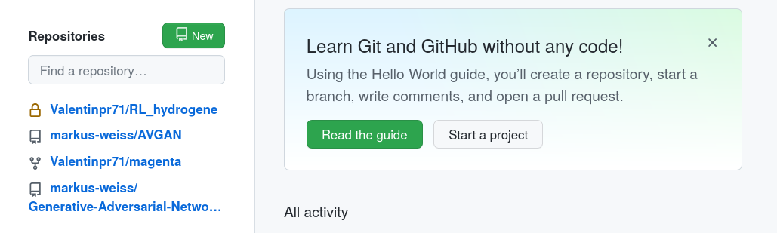
II : premiers pas
<numéro>
2.3 Répertoire distant
Inscrivez-vous sur GitHub
Puis créez un projet :

Slide 18
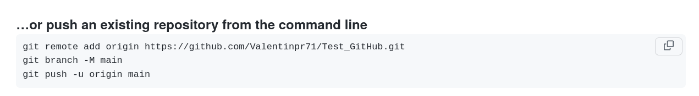
II : premiers pas
<numéro>
2.3 Répertoire distant
Nommez votre répertoire puis créez-le !
Enfin, copier le code proposé dans la section ci-dessous (depuis votre page de projet) et coller le dans votre terminal
Puis identifiez-vous avec votre log-in GitHub
Une fois fait, tous vos commits seront visibles sur le cloud GitHub !
La commande <git push> permet d’envoyer vos commits de branche sur GitHub

Slide 19
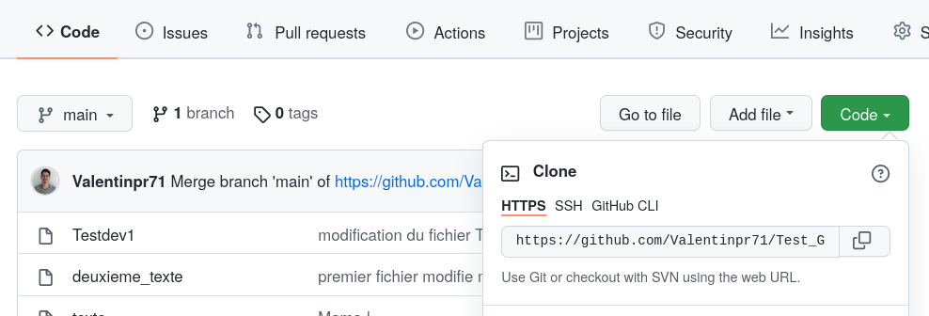
II : premiers pas
<numéro>
2.3 Répertoire distant
Créez un nouveau dossier en dehors de votre dossier lié à Git.
Retournez sur GitHub, clickez sur « Code » puis copiez le lien HTTPS :

Slide 20
II : premiers pas
<numéro>
2.3 Répertoire distant
Collez la ligne copiée dans votre terminal de commande.
Votre dossier est désormais la copie conforme de votre projet GitHub, pratique pour le partager !

Slide 21
III
Travail en branches
23/09/2021
<numéro>
Titre de la présentation - menu « Insertion / En-tête et pied de page »

Slide 22
IiI : TRAVAIL EN BRANCHES
<numéro>
3.1 Création/Changement de branches
v0
v1
Master
Fonction
Dev 1
…..
Dev 2

Slide 23

IiI : TRAVAIL EN BRANCHES
<numéro>
3.1 Création/Changement de branches
Pour créer une branche : <git checkout -b [nom de la branche]>
Pour consulter la liste des branches et voir où vous vous trouvez :
<git branch>
Pour se rendre dans une autre branche : <git checkout [nom de la branche]>
Pour supprimer une branche : <git branch -d [nom de la branche]>

Slide 24

IiI : TRAVAIL EN BRANCHES
<numéro>
3.2 Merge
Faire un <git merge [nom de la branche]>, c’est fusionner la branche sur laquelle on est avec la branche ciblée :
Risque de conflit
Fonction
MERGE
Dev 1
MERGE
Dev 2

Slide 25
IiI : TRAVAIL EN BRANCHES
<numéro>
3.2 Merge
Pour gérer les conflits éventuels :
<git diff [nom de la première branche] [nom de la deuxième branche]>
Cela devrait montrer les différences des deux branches dans leurs fichiers.
Plus qu’à modifier les fichiers, une fois fait :
<git add [nom du fichier modifié]> puis <git commit -m « ... »>
Et c’est tout bon, le merge devrait passer.
À vous de tester !

Slide 26
IiI : TRAVAIL EN BRANCHES
<numéro>
3.2 Push
La commande <git push origin [nom de la branche distante]> va permettre de cloner la branche sur laquelle vous êtes sur la branche distante.
Attention !!!!
Pour ne pas écraser le travail d’un collègue, assurez vous d’avoir effectué un <git pull origin [nom de la branche distante]> avant de PUSH.
Ainsi, avec PULL vous vous mettrez à jour sur la branche distante et serez avertis en cas de conflit.

Slide 27
MERCi !
23/09/2021
<numéro>
Titre de la présentation - menu « Insertion / En-tête et pied de page »

